Slide 1
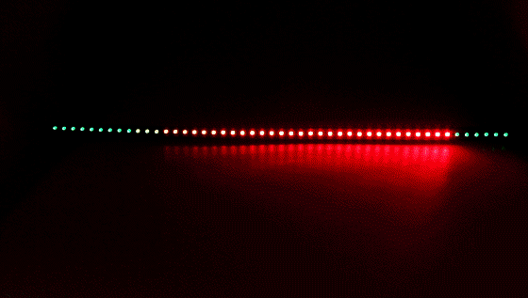
LİSELERDE
SINIF
GEÇME/KALMA
MUSTAFA ASIM KÖKSAL ANADOLU İMAM-HATİP LİSESİ

Slide 2
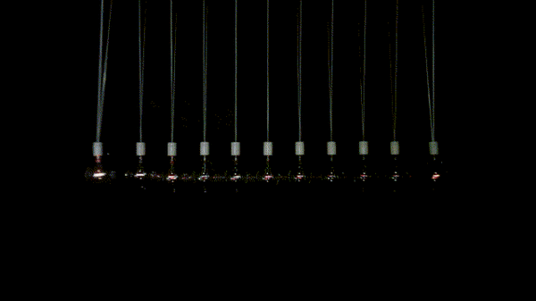
SINIF GEÇME

Slide 3
Yılsonu başarı puanı
MADDE 55- (1) Öğrencinin yılsonu başarı puanı, derslerin ağırlıklı puanları toplamının bu derslerin haftalık ders saatleri toplamına bölümüyle elde edilen puandır. Naklen gelen öğrencilerin yılsonu başarı puanı hesaplanırken yeni oluşacak haftalık ders saati sayısı toplamı esas alınır. Yılsonu başarı puanı hesaplanırken bölme işlemi, virgülden sonra dört basamak yürütülür.
(2) Yılsonu başarı puanı, mezuniyet puanının hesaplanmasında esas alınır.
(3) Evde veya hastanede eğitim hizmeti verilen öğrencilerin başarı durumlarının değerlendirilmesi, sorumlu olduğu eğitim programının uygulandığı okullardaki değerlendirme ölçütlerine göre yapılır. Okutulan derslerin puanları e-Okul sistemine işlenir. Öğrenci okutulmayan derslerden muaf tutulur.

Slide 4
SINIF GEÇME
Ders yılı sonunda herhangi bir dersten başarılı sayılma
MADDE 56- (1) Öğrencinin, ders yılı sonunda herhangi bir dersten başarılı sayılabilmesi için;
a) İki dönem puanının aritmetik ortalamasının en az 50 veya birinci dönem puanı ne olursa olsun ikinci dönem puanının en az 70, olması gerekir.

Slide 5
Doğrudan sınıf geçme
MADDE 57- (1) Ders yılı sonunda her bir dersten iki dönem puanı bulunmak kaydıyla;
a) Tüm derslerden başarılı olan,
b) Başarısız dersi/dersleri olanlardan, yılsonu başarı puanı en az 50 olan öğrenciler doğrudan sınıf geçer.
(2) Birinci fıkradaki şartları taşımakla birlikte yılsonu başarı puanıyla başarılı sayılamayacak derslerden (TÜRK DİLİ ve EDEBİYATI) (İmam-Hatip Liselerinde ayrıca Kur’an-ı Kerim Dersi) başarısız olan öğrenciler, o dersten/derslerden sorumlu geçer

Slide 6
Sorumlu olarak sınıf geçme ve sorumluluğun kalkması
MADDE 58- (1) Ders yılı sonunda her bir dersten iki dönem puanı bulunmak kaydıyla doğrudan sınıfını geçemeyen öğrencilerden; bir sınıfta başarısız ders sayısı en fazla 3 ders olanlar sorumlu olarak sınıflarını geçer. Ancak alt sınıflar da dâhil toplam 6 dersten fazla başarısız dersi bulunanlar sınıf tekrar eder. Nakil ve geçişler nedeniyle ortaya çıkan sorumlu dersler bu sayıya dâhil edilmez.

Slide 7
(2) a) Sorumluluk sınavları, ders yılı içerisinde yapılan yazılı ve/veya uygulamalı sınav esaslarına göre birinci dönemin ilk haftası, ikinci dönemin ilk haftası ile son iki haftası içerisinde iki alan öğretmeni, bulunmaması hâlinde biri alan öğretmeni olmak üzere iki öğretmen tarafından yapılır.
ç) Sınav tarihleri ve görevlendirilecek öğretmenler okul müdürlüğünce belirlenir. Bu sınavlar dersleri aksatmayacak şekilde hafta içerisinde yapılacak şekilde planlanır. Gerektiğinde cumartesi ve pazar günlerinde de yapılabilir.
(3) ….
(4) Bir dersin sorumluluğu, o dersin sorumluluk sınavından en az 50 puan alınması hâlinde kalkar.
(5) …
(6) Sorumluluk sınavı sonunda tek dersten başarısızlığı bulunan son sınıf öğrencileri için aynı usulle takip eden hafta içinde bir sınav daha yapılır.

Slide 8
Sınıf tekrarı ve öğrenim hakkı
MADDE 59- (1) Öğrencilerden;
a) Doğrudan, yılsonu başarı puanıyla veya sorumlu olarak sınıf geçemeyenlerle devamsızlık nedeniyle başarısız sayılanlar sınıf tekrar eder. Sınıf tekrarı hazırlık sınıfı hariç, orta öğrenim süresince en fazla bir defa yapılır. Öğrenim süresi içinde ikinci defa sınıf tekrarı durumuna düşen öğrencilerin ders yılı sonunda okulla ilişiği kesilerek mesleki eğitim merkezine, Açık Öğretim Lisesine, Mesleki Açık Öğretim Lisesine veya Açık Öğretim İmam Hatip Lisesine kayıtlarının yapılması sağlanır.
b) …..
c) Özürleri nedeniyle; hazırlık sınıfı öğrencileri dâhil okula devam edemeyen, okula devam ettikleri hâlde iki dönem puanı alamayan öğrenciler, durumlarını belgelendirmeleri kaydıyla o yıla ait öğrenim haklarını kullanmamış sayılır. Öğrenim hakkının kullanılmamış sayılması hâli, öğrenim süresince iki eğitim ve öğretim yılıyla sınırlıdır.

